Slide 1
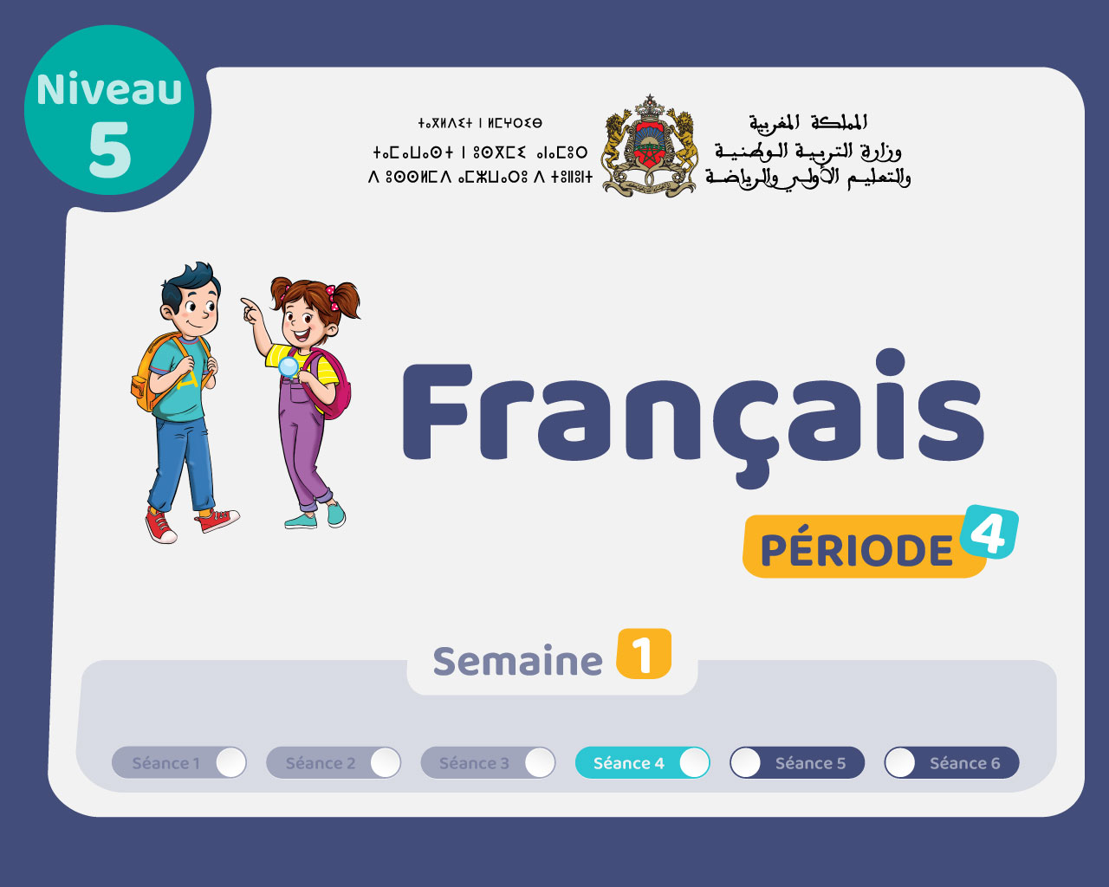

Slide 2

Il convient de lancer le mode diaporama pour la diffusion de la leçon en classe
Réservé à l’enseignant (e)

Slide 3




Pictogrammes
Réservé à l’enseignant (e)
L’enseignant parle
Diffusion d’un média
Média en cours de diffusion
Fin du média. Passer au slide suivant
Expliquer, donner une consigne
Désigner un élève

Slide 4
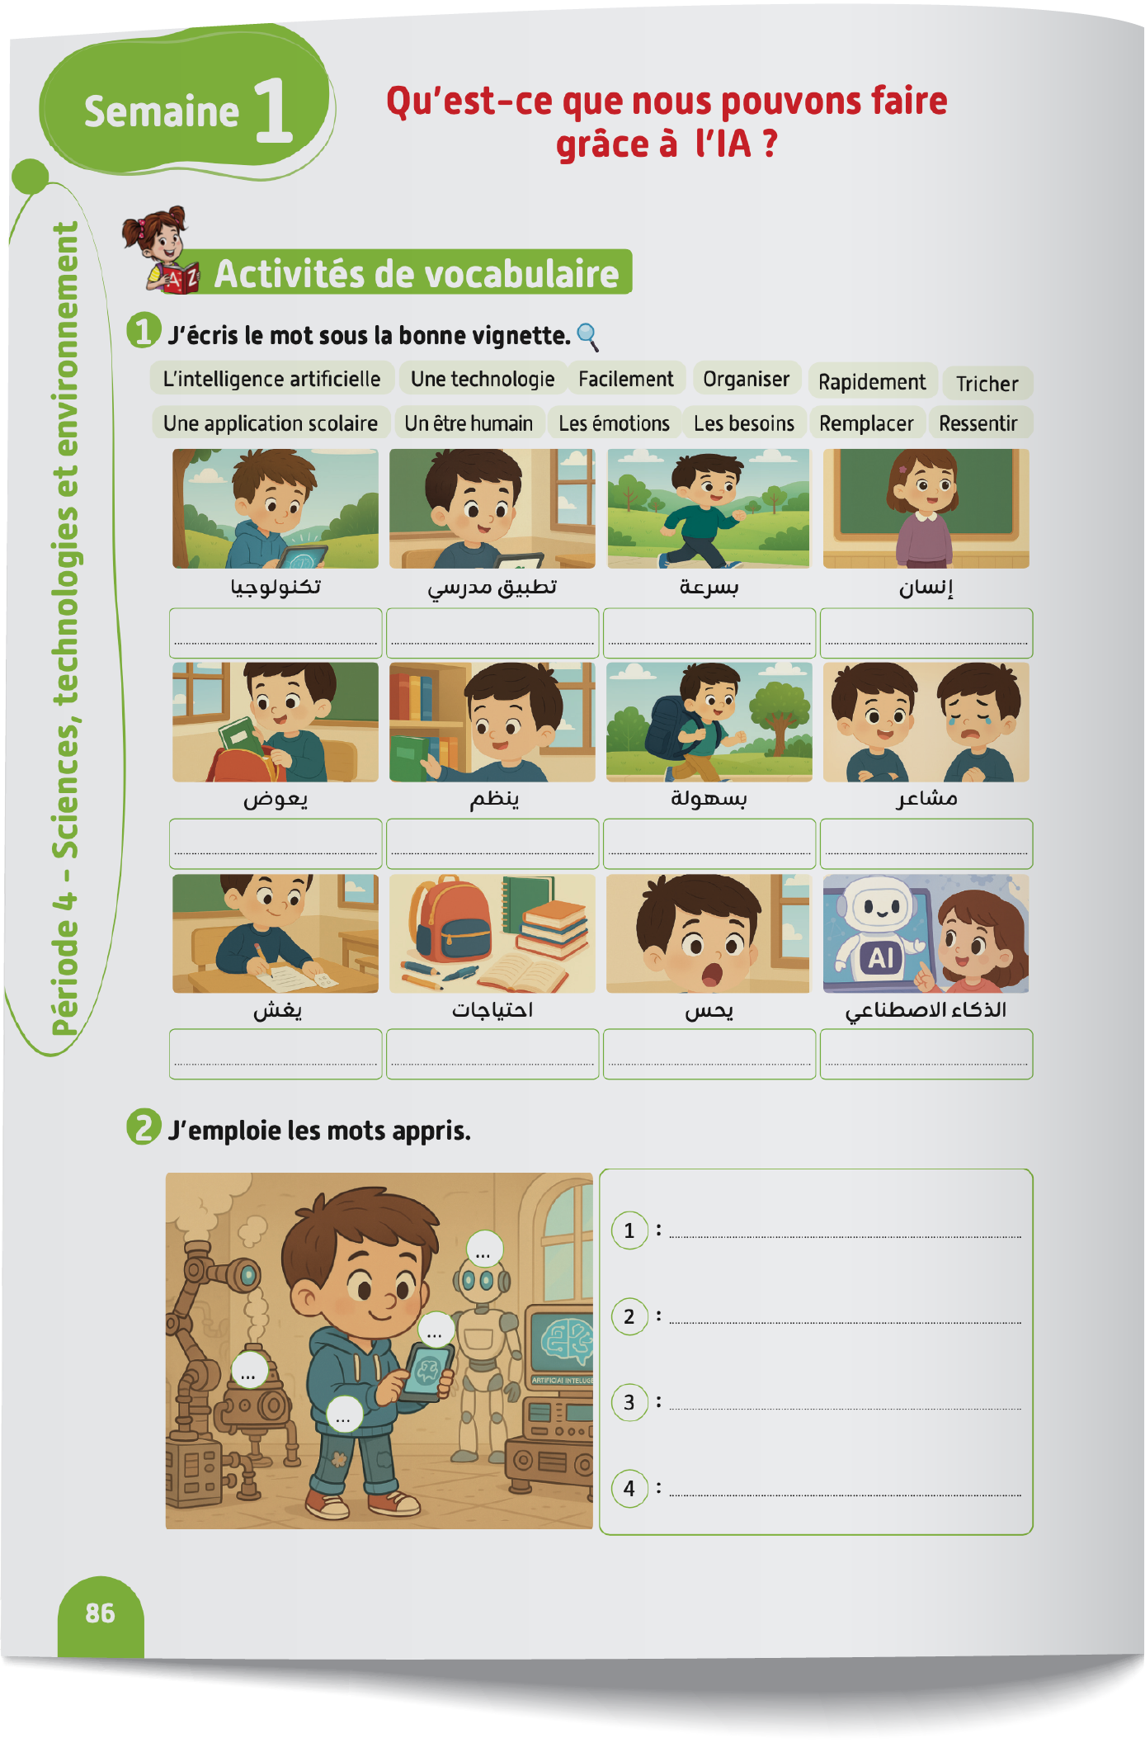
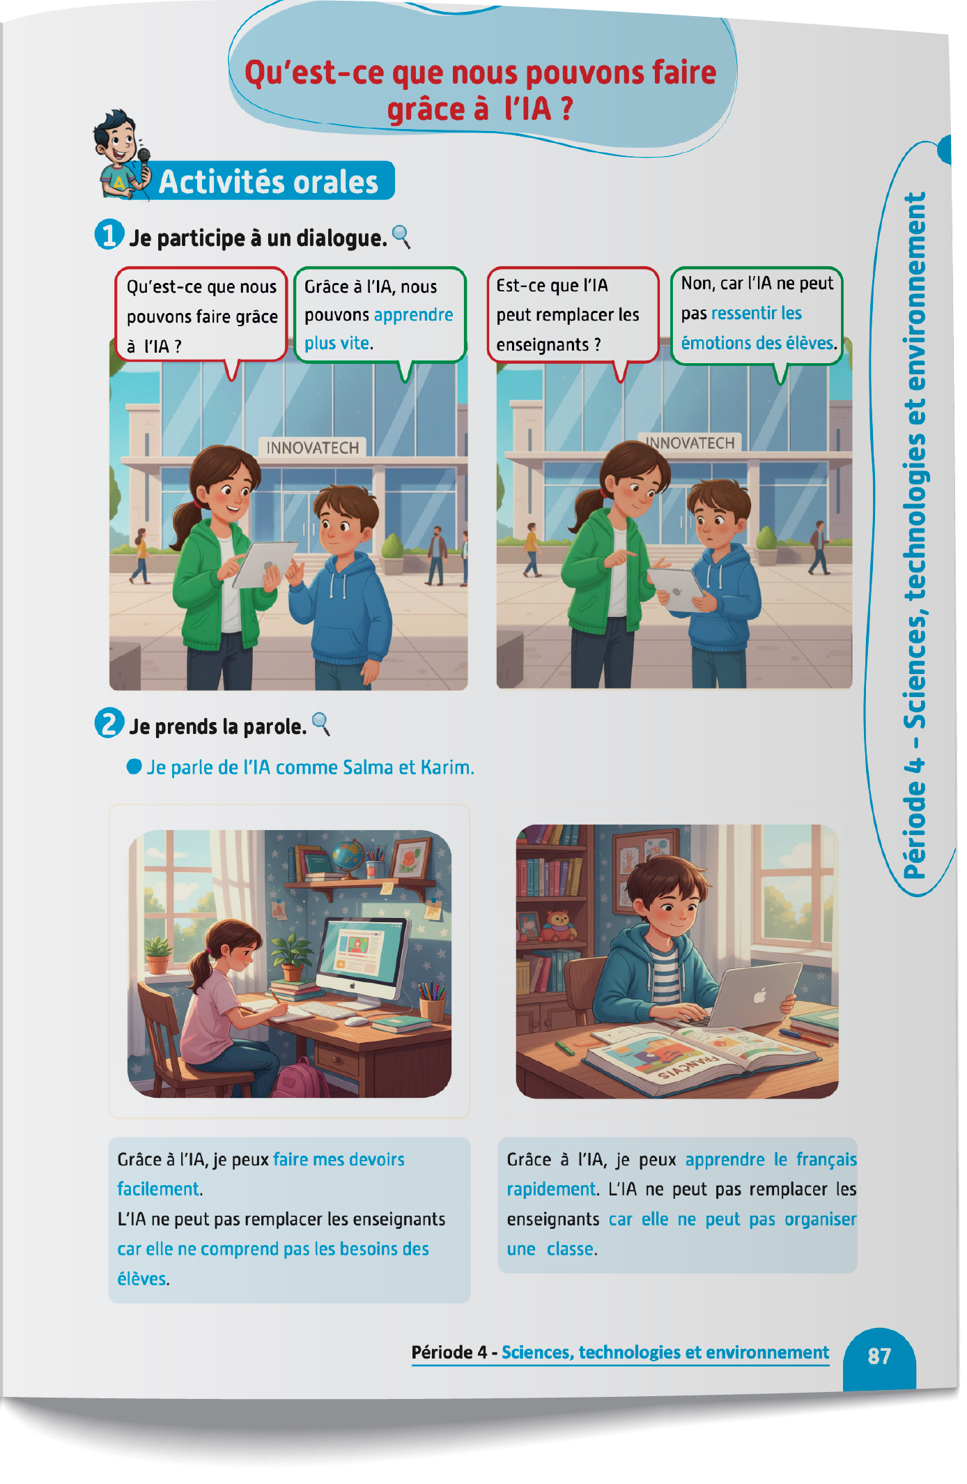
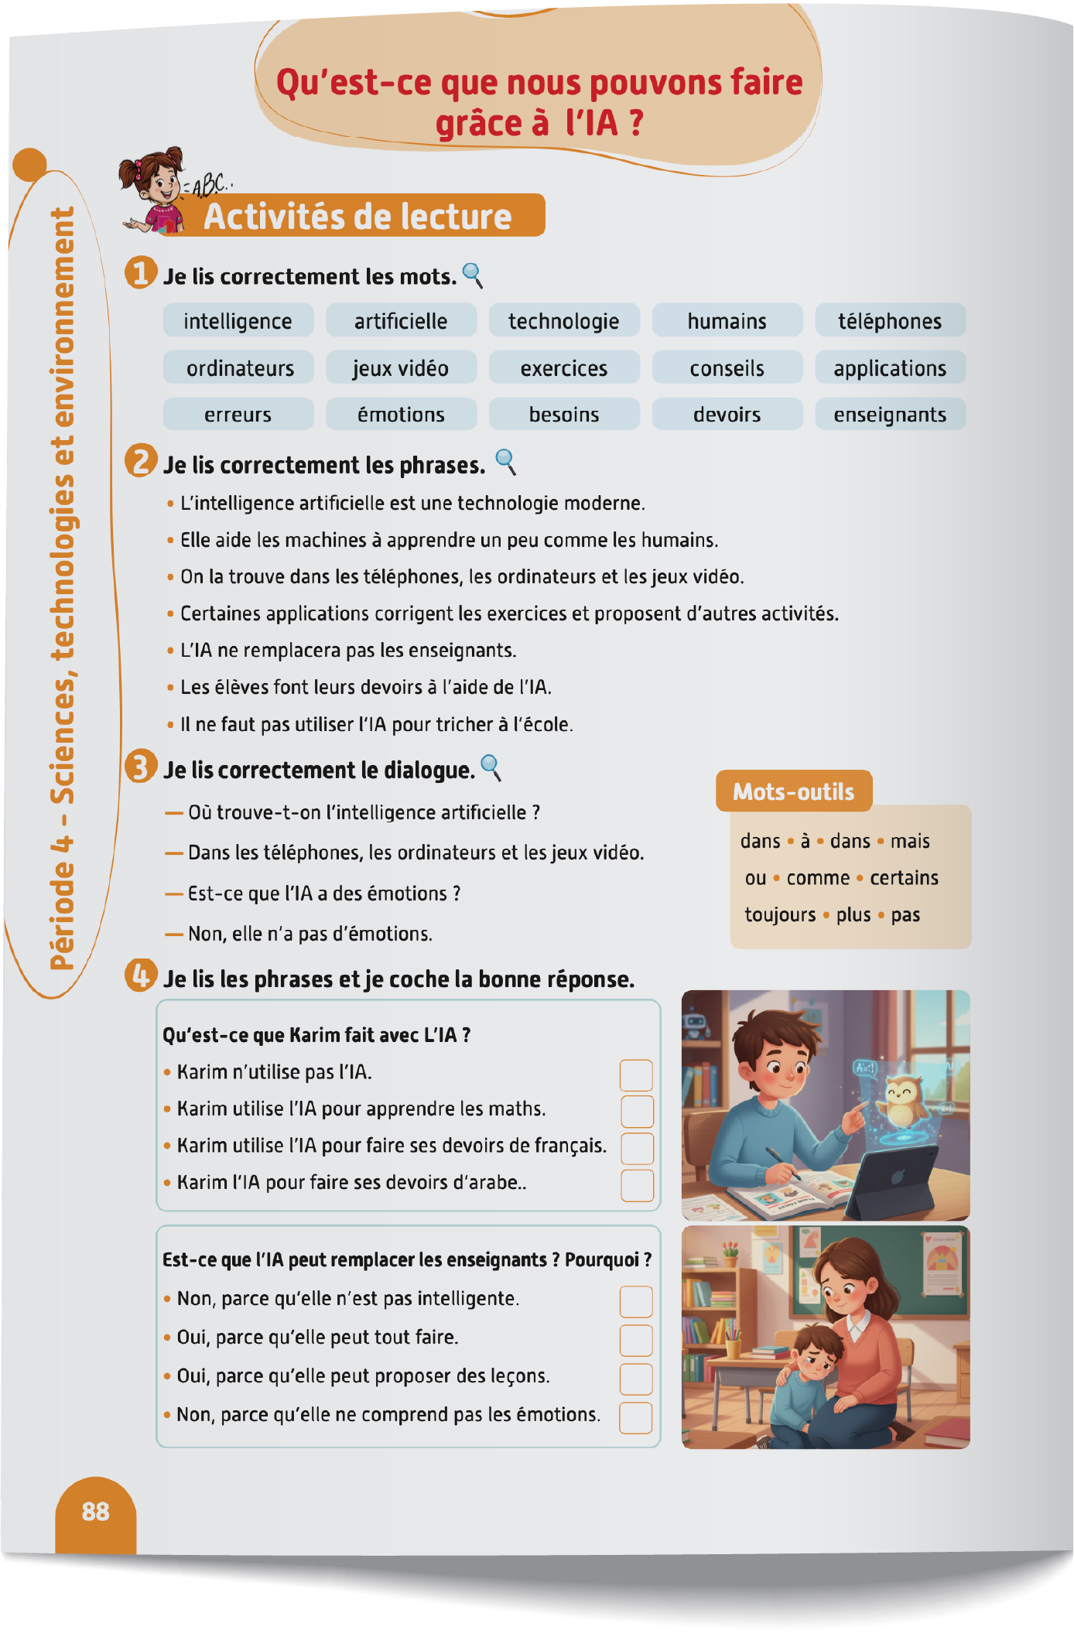
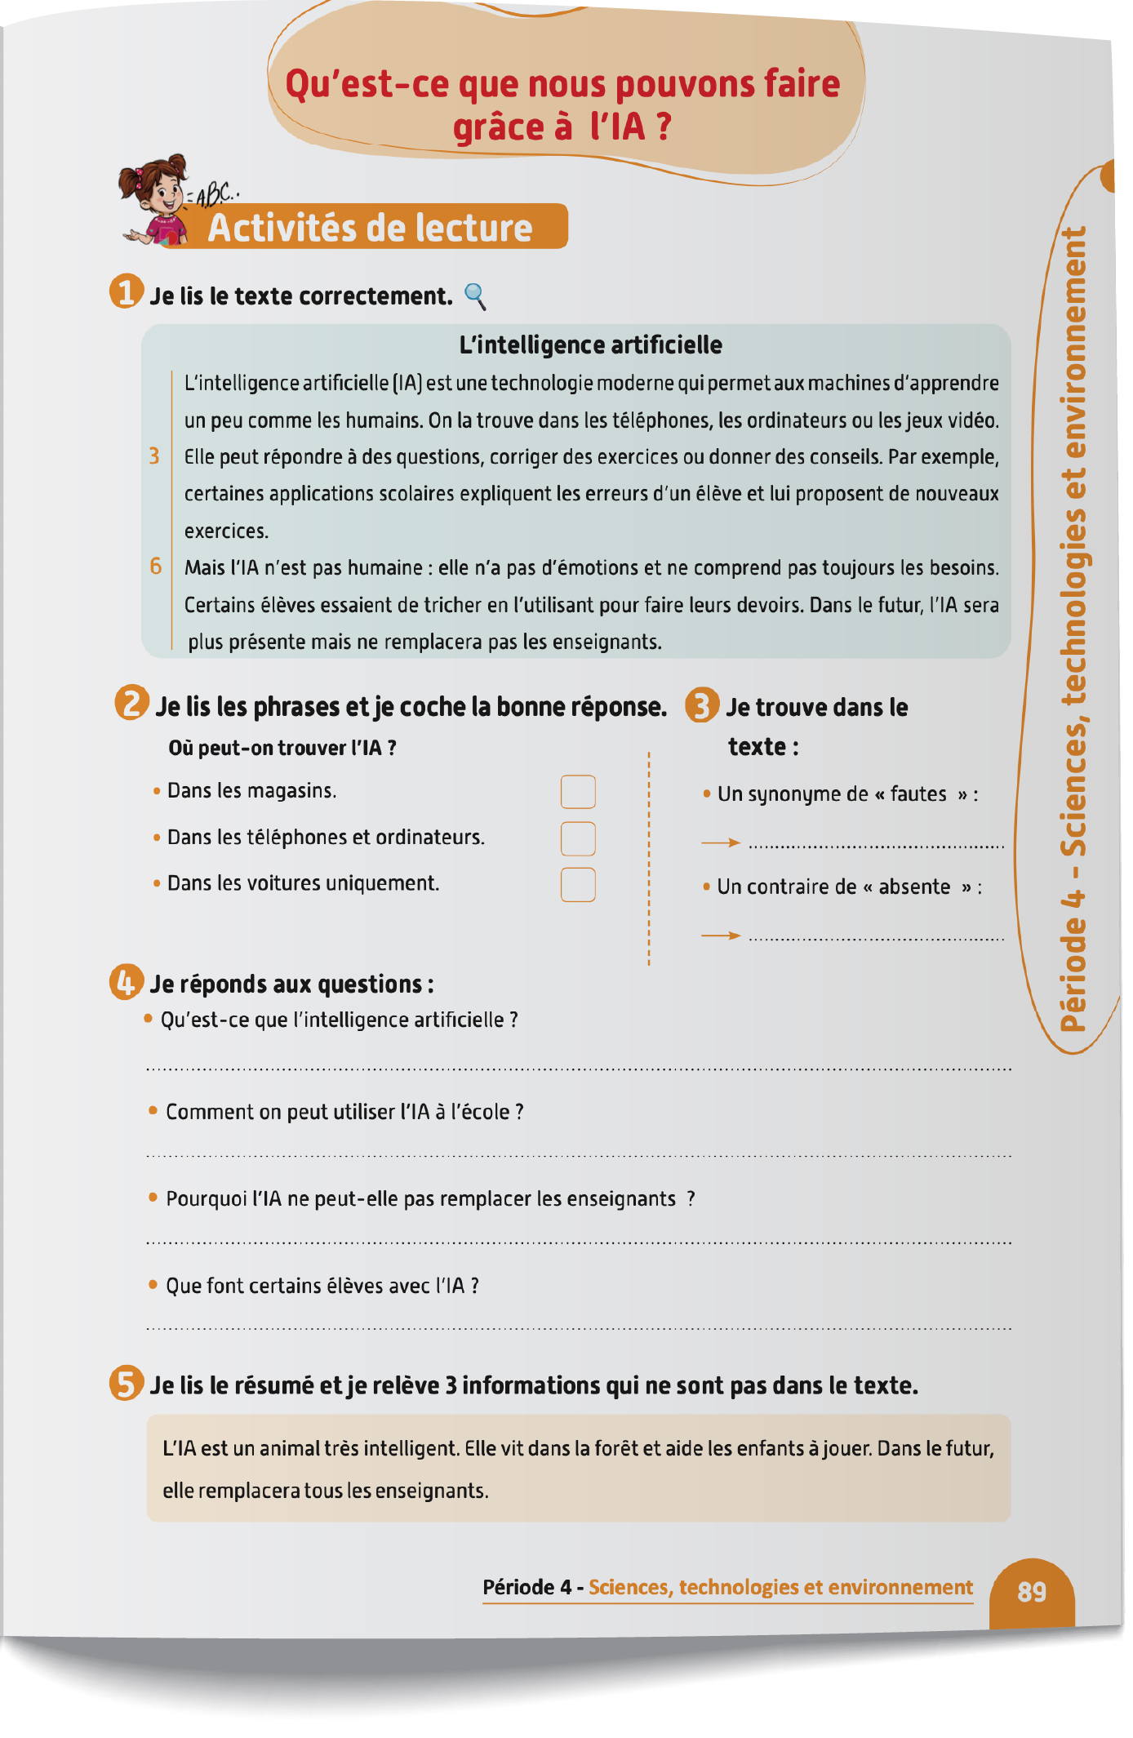
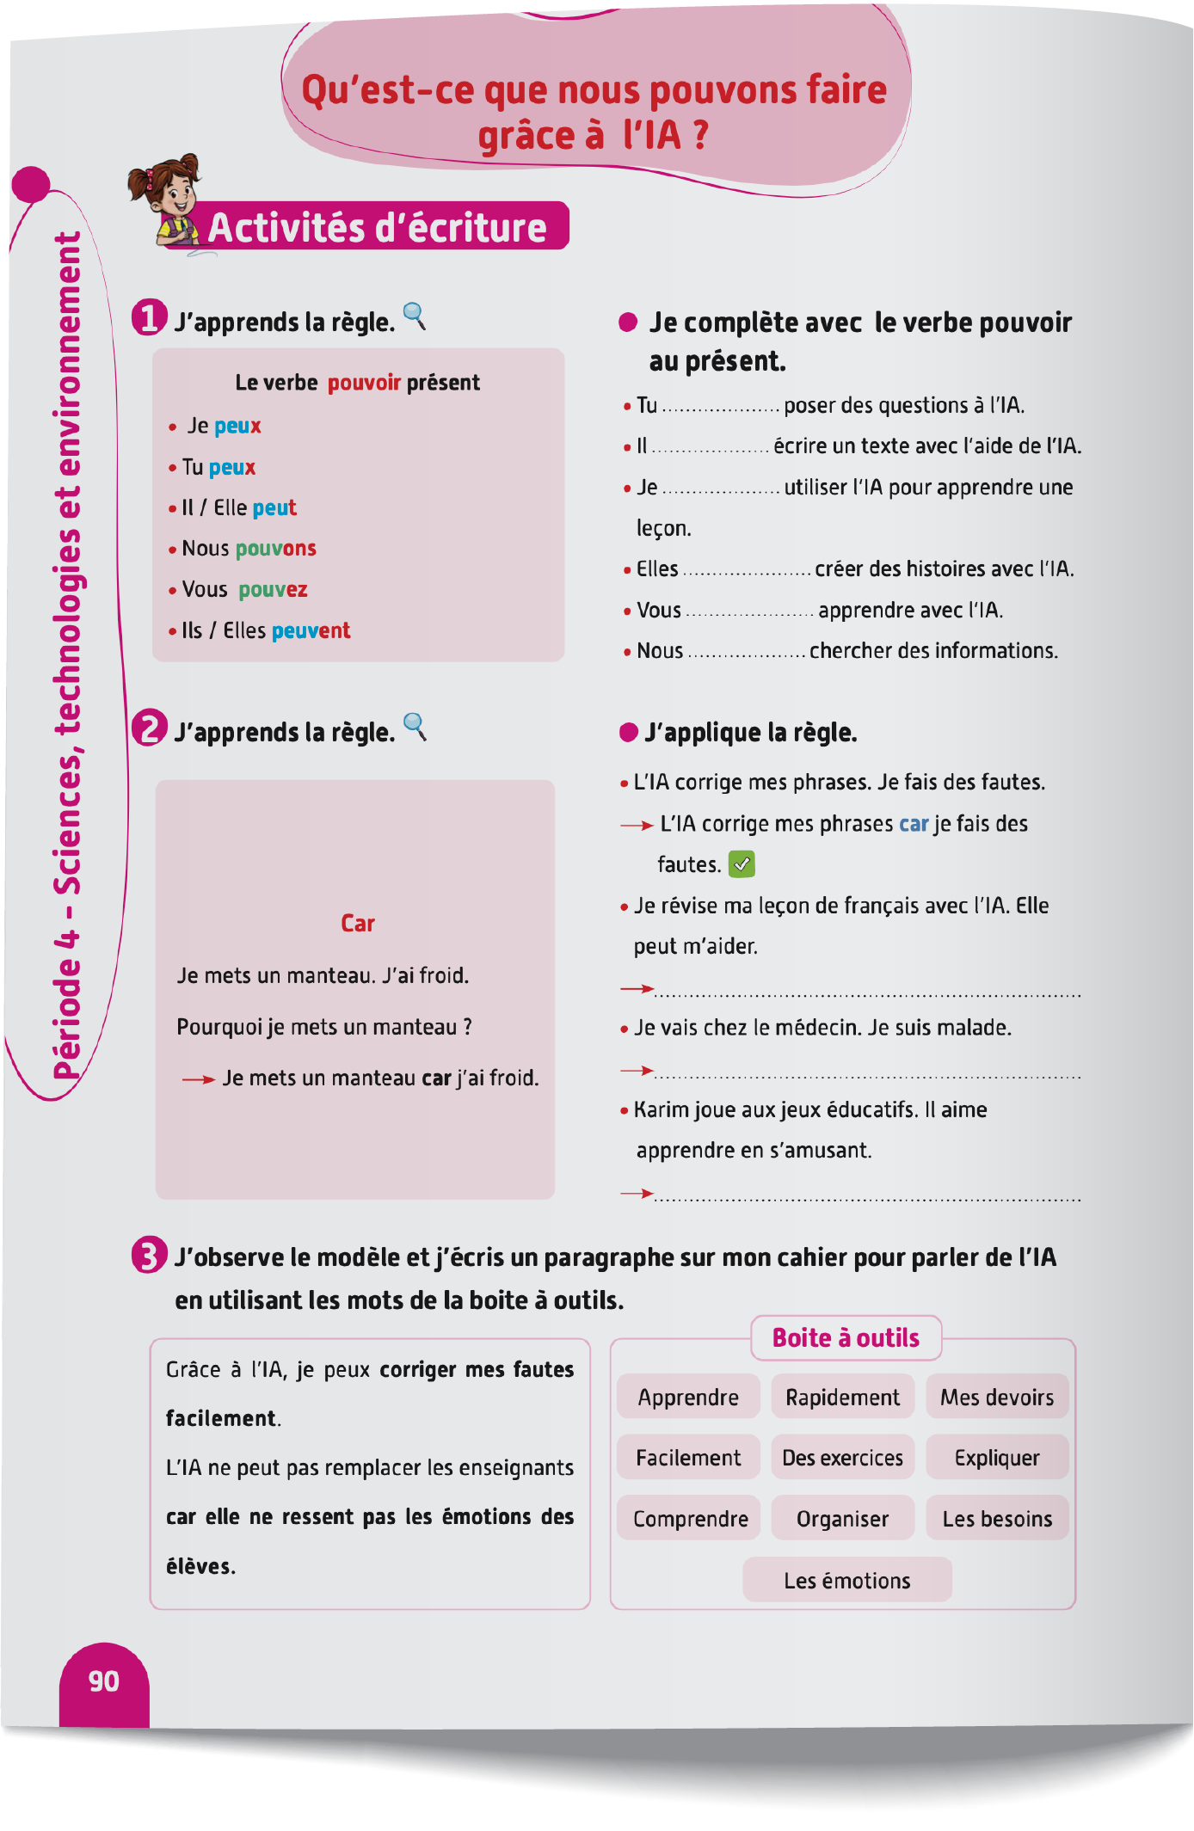
Contenu de la semaine
Réservé à l’enseignant (e)

Slide 5

Organisation de la semaine
Réservé à l’enseignant
Séance 1
Séance 4
Présentation du vocabulaire
Exploitation du vocabulaire
Activités de vocabulaire sur livret
Oral – Dialogue
Lecture – texte ( fluidité et compréhension)
Séance 2
Séance 5
Oral – Acte de parole 1
Ecrit – Point de langue 1
Lecture – Mots avec difficultés
Oral – Prise de parole
Ecriture – Texte
Séance 3
Séance 6
Oral - Acte de parole 2
Ecrit – Point de langue 2
Lecture – Phrases
Révision
Lecture offerte

Slide 6



Plan de la séance 4
Réservé à l’enseignant (e)
1. Dialogue
Jouer un dialogue en reprenant les actes de parole enseignés.
Texte : Fluidité et compréhension.

Slide 7




Bonjour les enfants ! La leçon de français commence maintenant.

Slide 8

Aujourd’hui, nous allons apprendre un dialogue avec Majd et Nada.

Slide 9



Lecture de la vidéo.

Slide 10

Nous allons écouter le dialogue une deuxième fois.

Slide 11
Lecture de la vidéo.

Slide 12

Maintenant, on va répéter le dialogue ensemble. Je vais lire chaque réplique et vous allez répéter après moi. Puis, on va continuer à répéter le dialogue.

Slide 13


On va continuer la répétition du dialogue. Je vais lire chaque réplique et vous allez répéter après moi.
Connais-tu la personne qui conduit un bateau ?
Oui, c’est le capitaine qui conduit un bateau.
As-tu déjà voyagé en bateau ?
Non, je n’ai jamais pris de bateau.
As-tu déjà voyagé en avion ?
Non, je n’ai jamais pris d’avion.

Slide 14
On va continuer la répétition du dialogue. Je vais lire chaque réplique et vous allez répéter après moi.
Où est l’infirmière ?
L’infirmière est à la clinique.
Que fait l’infirmière ?
Elle est en train de faire des piqûres au malade.

Slide 15
On va continuer la répétition du dialogue. Je vais lire chaque réplique et vous allez répéter après moi.
Qu’est-ce nous pouvons faire grâce à l’IA ?
Grâce à l’IA, nous pouvons apprendre plus vite.
Est-ce que l’IA peut remplacer les enseignants ?
Non car l’IA ne peut pas ressentir l’émotions des élèves.
À bientôt !
Au revoir !

Slide 16

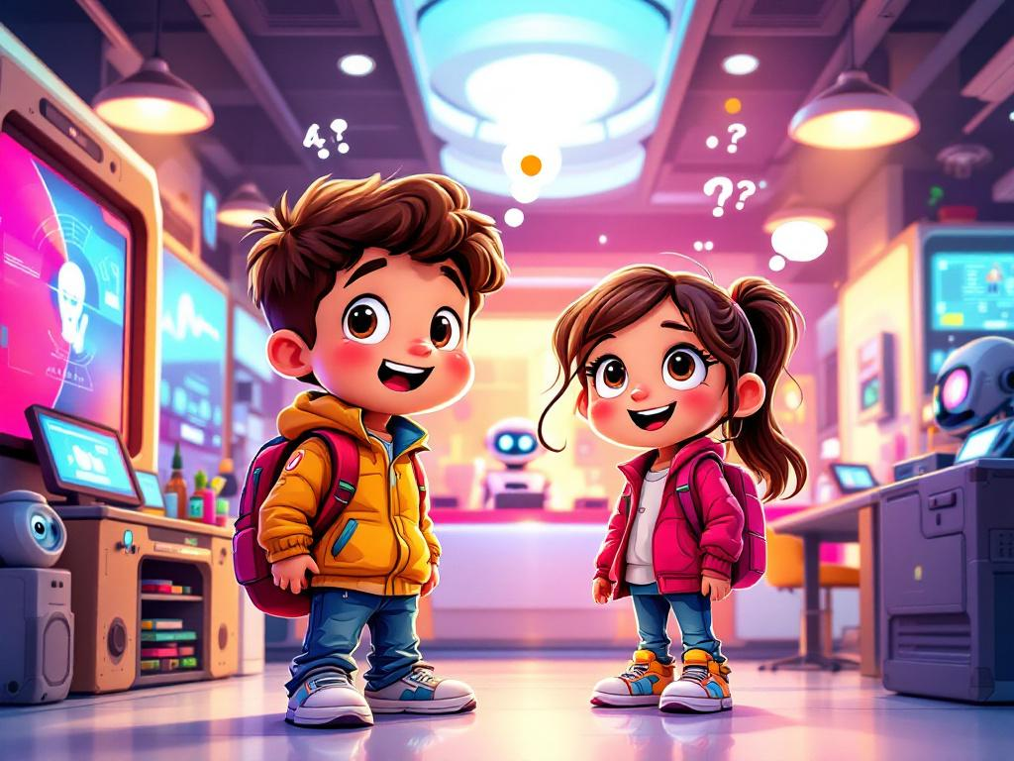
Maintenant, on va jouer ce dialogue. On va le faire en 3 étapes. Soyez attentifs.
Etape 1
Etape 2
Etape 3

Slide 17
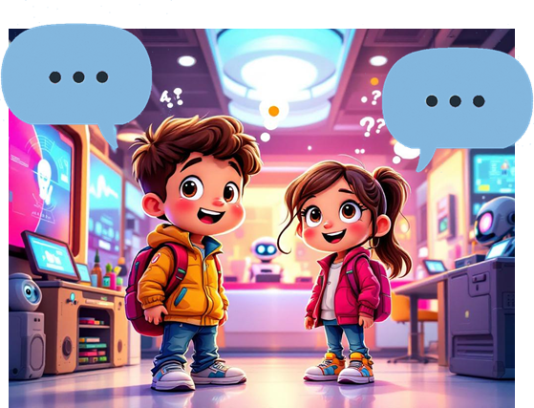
Etape 1. Je vais vous expliquer la situation.
Etape 1
Etape 2
Etape 3
Situation : Le garçon et la fille se rencontrent au salon des nouvelles technologies. Chacun pose à l’autre les questions suivantes:
Connais-tu la personne qui conduit ________ ?
As-tu déjà voyagé en _________?
Où est _________?
Que fait _________?
Qu’est-ce que nous pouvons faire grâce à l’IA ?
Est-ce que l’IA peut remplacer les enseignants ?

Slide 18
Etape 2. Chacun réfléchit silencieusement à ce qu’il va dire dans le dialogue.
Etape 1
Etape 2
Etape 3
Situation : Le garçon et la fille se rencontrent au salon des nouvelles technologies. Chacun pose à l’autre les questions suivantes:
Connais-tu la personne qui conduit ________ ?
As-tu déjà voyagé en _________?
Où est _________?
Que fait _________?
Qu’est-ce que nous pouvons faire grâce à l’IA ?
Est-ce que l’IA peut remplacer les enseignants ?

Slide 19

Etape 3. Maintenant, vous allez jouer le dialogue. Qui veut passer au tableau ?
Etape 1
Etape 2
Etape 3
Situation : Le garçon et la fille se rencontrent au salon des nouvelles technologies. Chacun pose à l’autre les questions suivantes:
Connais-tu la personne qui conduit ________ ?
As-tu déjà voyagé en _________?
Où est _________?
Que fait _________?
Qu’est-ce que nous pouvons faire grâce à l’IA ?
Est-ce que l’IA peut remplacer les enseignants ?

Slide 20

Maintenant, tout le monde participe. Jouez le dialogue avec votre voisin.
Connais-tu la personne qui conduit ________ ?
As-tu déjà voyagé en _________?
Où est _________?
Que fait _________?
Qu’est-ce que nous pouvons faire grâce à l’IA ?
Est-ce que l’IA peut remplacer les enseignants ?

Slide 21


Plan de la séance 4
Réservé à l’enseignant (e)
Jouer un dialogue reprenant les actes de parole enseignés.
2. Lecture
Texte : Fluidité et compréhension.

Slide 22

Maintenant, on va faire de la lecture. On va lire des mots, puis un texte.

Slide 23
On va lire ensemble ce texte du livret. On va le découper en 3 parties. Après, vous allez le lire tout seuls.

Slide 24
Lisez la première partie du texte silencieusement. Après, je vais diffuser une lecture audio.
Partie 1
Partie 2
Partie 3
L’intelligence artificielle
L’intelligence artificielle (IA) est une technologie moderne qui permet aux machines d’apprendre un peu comme les humains. On la trouve dans les téléphones, les ordinateurs ou les jeux vidéo.

Slide 25


Lecture en cours.
Partie 1
Partie 2
Partie 3

Slide 26
Qui veut lire le texte ?
Partie 1
Partie 2
Partie 3
L’intelligence artificielle
L’intelligence artificielle (IA) est une technologie moderne qui permet aux machines d’apprendre un peu comme les humains. On la trouve dans les téléphones, les ordinateurs ou les jeux vidéo.

Slide 27
On passe à la deuxième partie. Lisez en silence.
Partie 1
Partie 1
Partie 2
Partie 3
Elle peut répondre à des questions, corriger des exercices ou donner des conseils. Par exemple, certaines applications scolaires expliquent les erreurs d’un élève et lui proposent de nouveaux exercices.

Slide 28
Lecture en cours.
Partie 1
Partie 1
Partie 2
Partie 3

Slide 29
Qui veut lire le texte ?
Partie 1
Partie 1
Partie 2
Partie 3
Elle peut répondre à des questions, corriger des exercices ou donner des conseils. Par exemple, certaines applications scolaires expliquent les erreurs d’un élève et lui proposent de nouveaux exercices.

Slide 30
On passe à la troisième partie. Lisez en silence.
Partie 1
Partie 1
Partie 2
Partie 3
Mais l’IA n’est pas humaine : elle n’a pas d’émotions et ne comprend pas toujours les besoins. Certains élèves essaient de tricher en l’utilisant pour faire leurs devoirs. Dans le futur, l’IA sera plus présente mais ne remplacera pas les enseignants.

Slide 31
Lecture en cours.
Partie 1
Partie 2
Partie 3

Slide 32
Qui veut lire le texte ?
Partie 1
Partie 1
Partie 2
Partie 3
Mais l’IA n’est pas humaine : elle n’a pas d’émotions et ne comprend pas toujours les besoins. Certains élèves essaient de tricher en l’utilisant pour faire leurs devoirs. Dans le futur, l’IA sera plus présente mais ne remplacera pas les enseignants.

Slide 33
Maintenant, on va essayer de comprendre le texte, partie par partie. Pour chaque partie du texte, on va suivre les mêmes étapes.
Etape 1
Etape 2
Etape 3
Je lis en silence et j’essaie de comprendre le texte.
Je repère les mots difficiles et je demande à mon enseignant(e) de me les expliquer
Je lis la question, puis je cherche la réponse dans le texte.

Slide 34
Lisez silencieusement le texte et essayez de le comprendre.
Partie 1/3
Etape 1
Etape 2
Etape 3
L’intelligence artificielle
L’intelligence artificielle (IA) est une technologie moderne qui permet aux machines d’apprendre un peu comme les humains. On la trouve dans les téléphones, les ordinateurs ou les jeux vidéo.

Slide 35
Quels sont les mots difficiles dans le texte ? Levez la main. Je vais vous expliquer.
Partie 1/3
Etape 1
Etape 2
Etape 3
L’intelligence artificielle
L’intelligence artificielle (IA) est une technologie moderne qui permet aux machines d’apprendre un peu comme les humains. On la trouve dans les téléphones, les ordinateurs ou les jeux vidéo.

Slide 36
Lisez la question et cherchez la réponse dans le texte. Qui veut répondre ?
Partie 1/3
Etape 1
Etape 2
Etape 3
Question 1 : Qu’est-ce que l’intelligence artificielle (IA) selon le texte ?
L’intelligence artificielle
L’intelligence artificielle (IA) est une technologie moderne qui permet aux machines d’apprendre un peu comme les humains. On la trouve dans les téléphones, les ordinateurs ou les jeux vidéo.

Slide 37
La question est : « Qu’est-ce que ? ». Je cherche une définition dans le texte.
La réponse est : L’intelligence artificielle est une technologie moderne.
Partie 1/3
Etape 1
Etape 2
Etape 3
Question 1 : Qu’est-ce que l’intelligence artificielle (IA) selon le texte ?
L’intelligence artificielle
L’intelligence artificielle (IA) est une technologie moderne qui permet aux machines d’apprendre un peu comme les humains. On la trouve dans les téléphones, les ordinateurs ou les jeux vidéo.

Slide 38
On passe à la deuxième partie du texte. Lisez en silence et essayez de comprendre.
Partie 2/3
Etape 1
Etape 2
Etape 3
Elle peut répondre à des questions, corriger des exercices ou donner des conseils. Par exemple, certaines applications scolaires expliquent les erreurs d’un élève et lui proposent de nouveaux exercices.

Slide 39
Quels sont les mots difficiles dans le texte ? Levez la main. Je vais vous expliquer.
Partie 2/3
Etape 1
Etape 2
Etape 3
Elle peut répondre à des questions, corriger des exercices ou donner des conseils. Par exemple, certaines applications scolaires expliquent les erreurs d’un élève et lui proposent de nouveaux exercices.

Slide 40
Lisez la question et cherchez la réponse dans le texte. Qui veut répondre ?
Partie 2/3
Etape 1
Etape 2
Etape 3
Question 2 : Comment l’IA peut-elle aider les élèves à l’école ?
Elle peut répondre à des questions, corriger des exercices ou donner des conseils. Par exemple, certaines applications scolaires expliquent les erreurs d’un élève et lui proposent de nouveaux exercices.

Slide 41
La question est «Comment ?». Je cherche des actions dans le texte. La réponse est :
« Elle peut répondre à des questions, corriger des exercices ou donner des conseils. »
Partie 2/3
Etape 1
Etape 2
Etape 3
Question 2 : Comment l’IA peut-elle aider les élèves à l’école ?
Elle peut répondre à des questions, corriger des exercices ou donner des conseils. Par exemple, certaines applications scolaires expliquent les erreurs d’un élève et lui proposent de nouveaux exercices.

Slide 42
On passe à la troisième partie du texte. Lisez en silence et essayez de comprendre.
Partie 3/3
Etape 1
Etape 2
Etape 3
Mais l’IA n’est pas humaine : elle n’a pas d’émotions et ne comprend pas toujours les besoins. Certains élèves essaient de tricher en l’utilisant pour faire leurs devoirs. Dans le futur, l’IA sera plus présente mais ne remplacera pas les enseignants.

Slide 43
Quels sont les mots difficiles dans le texte ? Levez la main. Je vais vous expliquer.
Partie 3/3
Etape 1
Etape 2
Etape 3
Mais l’IA n’est pas humaine : elle n’a pas d’émotions et ne comprend pas toujours les besoins. Certains élèves essaient de tricher en l’utilisant pour faire leurs devoirs. Dans le futur, l’IA sera plus présente mais ne remplacera pas les enseignants.

Slide 44
Lisez la question et cherchez la réponse dans le texte. Qui veut répondre ?
Partie 3/3
Etape 1
Etape 2
Etape 3
Question 3 : Pourquoi l’IA ne remplacera pas les enseignants ?
Mais l’IA n’est pas humaine : elle n’a pas d’émotions et ne comprend pas toujours les besoins. Certains élèves essaient de tricher en l’utilisant pour faire leurs devoirs. Dans le futur, l’IA sera plus présente mais ne remplacera pas les enseignants.

Slide 45
La question est « Pourquoi ? ». Je cherche des causes dans le texte. La réponse est : l’IA n’est pas humaine : elle n’a pas d’émotions et ne comprend pas toujours les besoins.
Partie 3/3
Etape 1
Etape 2
Etape 3
Question 3 : Pourquoi l’IA ne remplacera pas les enseignants ?
Mais l’IA n’est pas humaine : elle n’a pas d’émotions et ne comprend pas toujours les besoins. Certains élèves essaient de tricher en l’utilisant pour faire leurs devoirs. Dans le futur, l’IA sera plus présente mais ne remplacera pas les enseignants.

Slide 46
Prenez vos livrets à la page 89.

Slide 47

Lisez le texte à votre voisin puis changez les rôles.

Slide 48
Notez les devoirs à faire à la maison. Vous aller relire le texte de la page 89 et répondre aux questions.

Slide 49


La séance d’aujourd’hui est terminée. À bientôt.

Slide 50

En cas d’indisponibilité du livret : chaque élève lit le texte à son voisin.

